Slide 1

Développement front
MMI 2 – CM#1 S3

Slide 2
Danielo JEAN-LOUIS

Slide 3
Limites du CSS
Très verbeux
Beaucoup de répétitivité
Très verbeux
Beaucoup de répétitivité
Impossibilité de faire de la programmation

Slide 4
CSS Nesting (Imbrication)
Nouveauté CSS (apparu fin 2023)
  Non géré par les anciens navigateurs
Syntaxe inspirée des préprocesseurs CSS comme SCSS
Source(s) :
https://developer.mozilla.org/en-US/docs/Web/CSS/CSS_nesting/Using_CSS_nesting - anglais
https://genesis-technology.fr/pourquoi-le-css-nesting-module-est-une-revolution-pour-le-frontend/

Slide 5
CSS Nesting (Imbrication)
Permet d’imbriquer des sélecteurs CSS
  Réduit la duplication de code
  Améliore sa maintenance
  Fonctionne avec les règles-at / pseudo-classes et pseudo-éléments
Source(s) :
https://developer.mozilla.org/en-US/docs/Web/CSS/CSS_nesting/Using_CSS_nesting - anglais
https://genesis-technology.fr/pourquoi-le-css-nesting-module-est-une-revolution-pour-le-frontend/

Slide 6
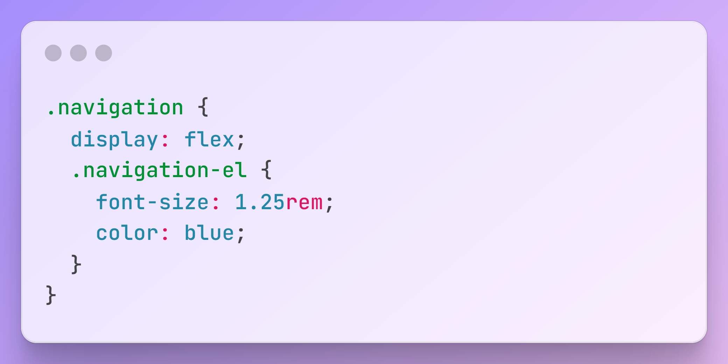
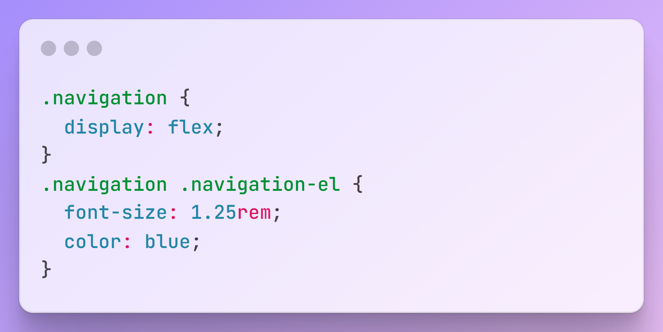
CSS Nesting - Imbrication
L’imbrication est interprétée de la façon suivante par le navigateur
Source(s) :
https://developer.mozilla.org/en-US/docs/Web/CSS/CSS_nesting/Using_CSS_nesting - anglais
https://genesis-technology.fr/pourquoi-le-css-nesting-module-est-une-revolution-pour-le-frontend/
Très verbeux
Beaucoup de répétitivité
Impossibilité de faire de la programmation

Slide 7
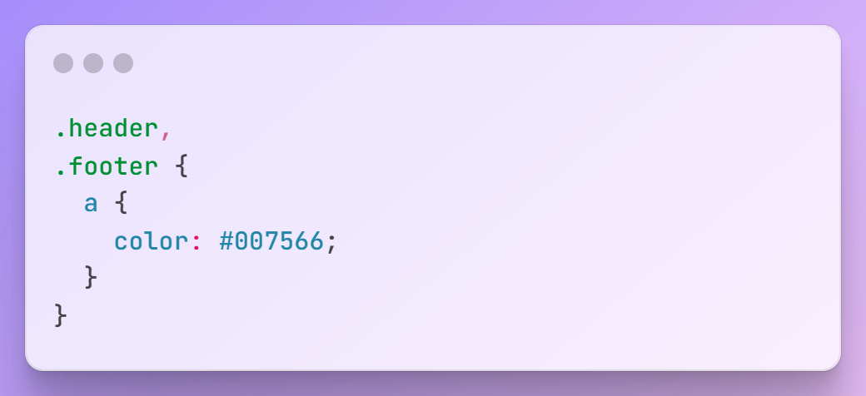
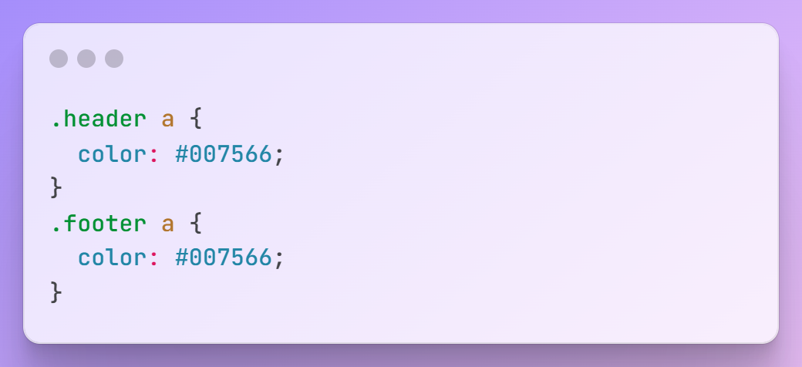
CSS Nesting – Imbrication deux sélecteurs
L’imbrication est interprétée de la façon suivante par le navigateur
Source(s) :
https://developer.mozilla.org/en-US/docs/Web/CSS/CSS_nesting/Using_CSS_nesting - anglais
https://genesis-technology.fr/pourquoi-le-css-nesting-module-est-une-revolution-pour-le-frontend/
Très verbeux
Beaucoup de répétitivité
Impossibilité de faire de la programmation

Slide 8
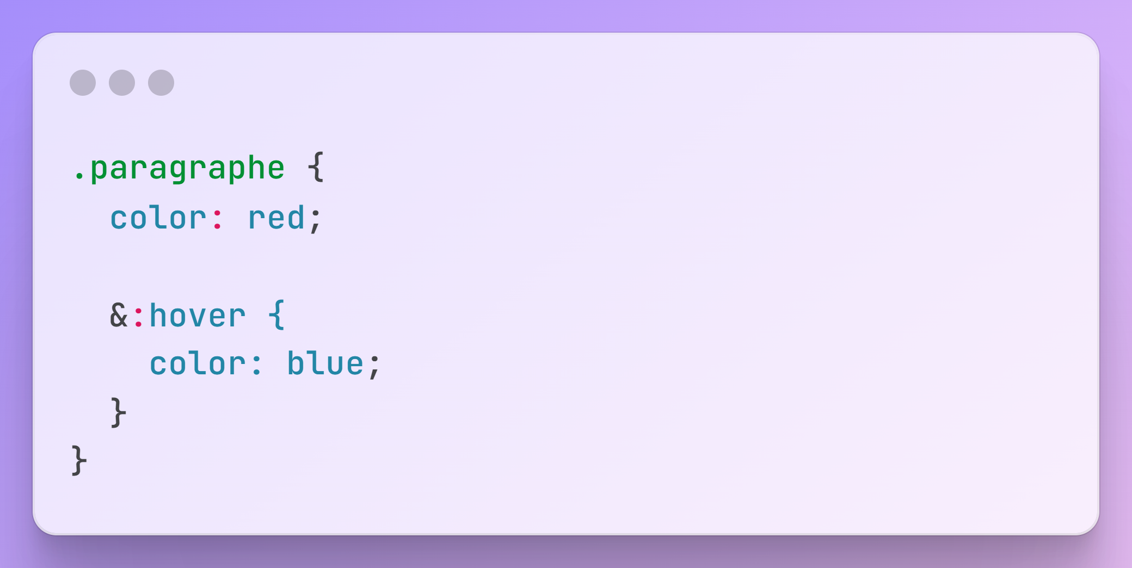
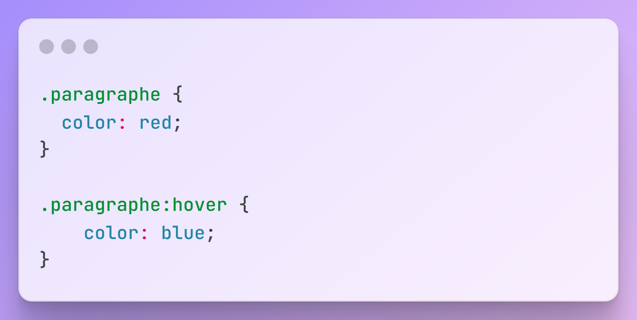
CSS Nesting - Pseudo-classes
Dans le cas d’une pseudo-classe, on la préfixe d’une esperluette “&”.
Fonctionne également avec les pseudo-elements et les classes
Source(s) :
https://developer.mozilla.org/en-US/docs/Web/CSS/Nesting_selector#syntax - anglais
Très verbeux
Beaucoup de répétitivité
Impossibilité de faire de la programmation

Slide 9
CSS Nesting – Conseils et limites
Éviter des imbrications trop profondes
Impossibilité de faire de la programmation
Ne fonctionne pas avec les vieux navigateurs
  Dans une moindre mesure
Source(s) :
https://developer.mozilla.org/en-US/docs/Web/CSS/CSS_nesting/Using_CSS_nesting - anglais
https://genesis-technology.fr/pourquoi-le-css-nesting-module-est-une-revolution-pour-le-frontend/
Très verbeux
Beaucoup de répétitivité
Impossibilité de faire de la programmation

Slide 10
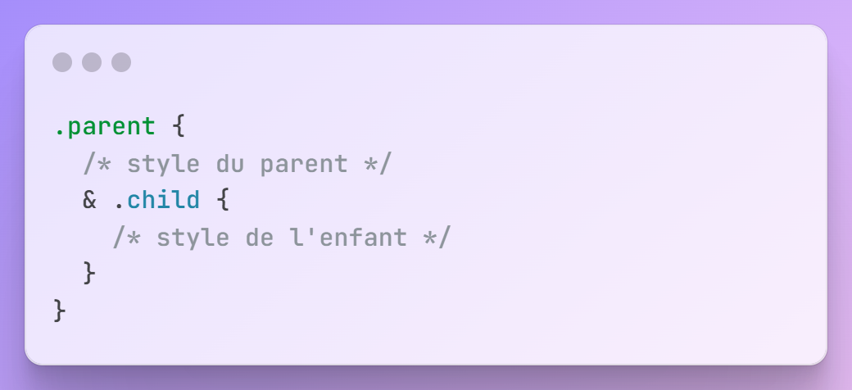
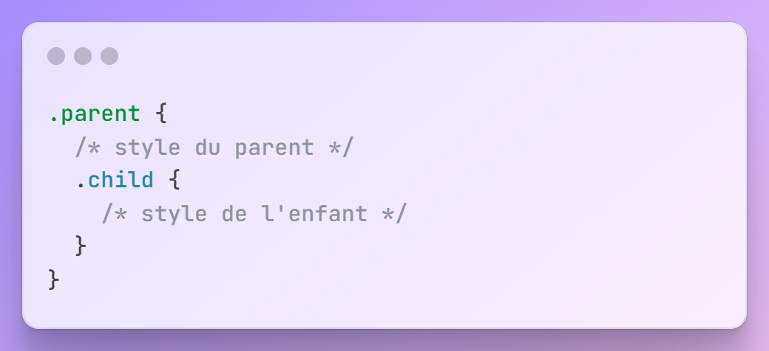
CSS Nesting – Syntaxe alternative
Nécessite l’utilisation d’une esperluette (&) devant chaque élément imbriqué
Les deux codes sont équivalents, à gauche syntaxe avec le sélecteur d’imbrication à droite sans le sélecteur.
Les deux codes seront interprétés de la même façon par le navigateur
Source(s) :
https://developer.mozilla.org/en-US/docs/Web/CSS/CSS_nesting/Using_CSS_nesting - anglais
https://genesis-technology.fr/pourquoi-le-css-nesting-module-est-une-revolution-pour-le-frontend/

Slide 11
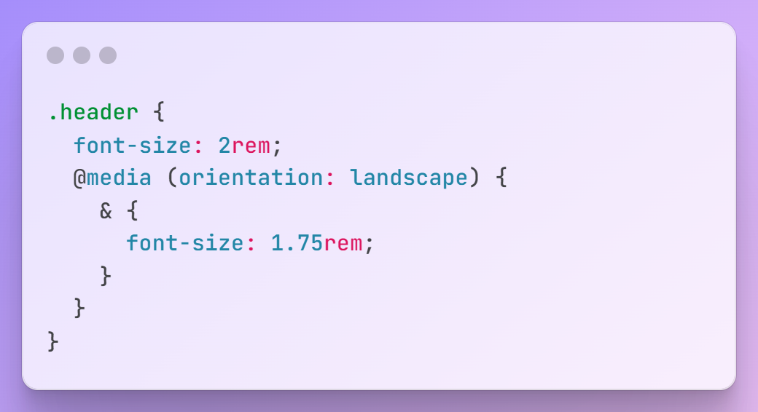
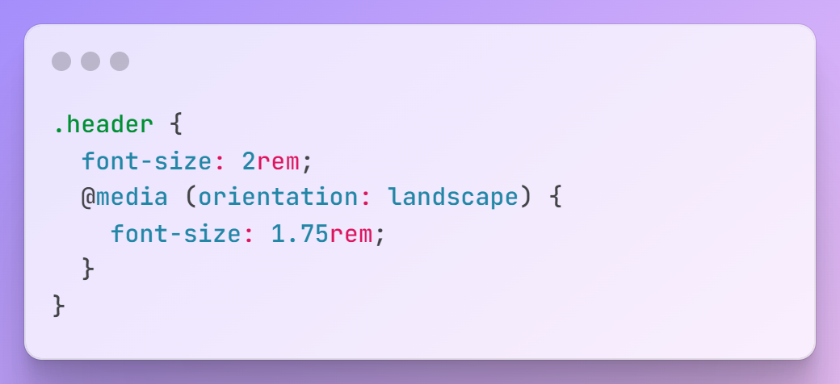
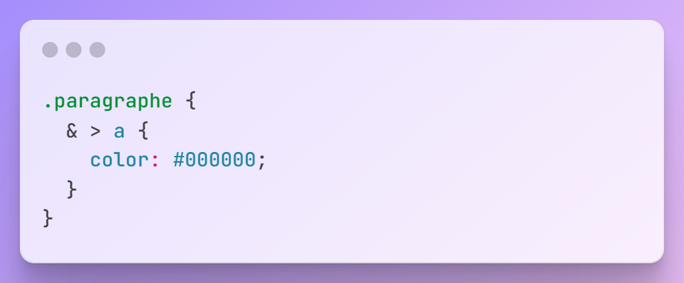

CSS Nesting – Syntaxe alternative
Les deux codes sont équivalents, à gauche syntaxe avec le sélecteur d’imbrication à droite sans le sélecteur.
Les deux codes seront interprétés de la même façon par le navigateur

Slide 12
Pratiquons ! - Découvrons CSS Nesting
Pré-requis :
Avoir la ressource ressources/css-nesting
A télécharger ici : https://download-directory.github.io/?url=https%3A%2F%2Fgithub.com%2FDanYellow%2Fcours%2Ftree%2Fmain%2Fintegration-web-s3%2Fcours-magistraux%2Fnumero-1%2Fressources

Slide 13
Préprocesseurs CSS
Méta-langages CSS
Ne sont pas lus par les navigateurs
  Doivent être compilés en CSS
Simplifient l’écriture du CSS
Utilisent une syntaxe proche du CSS
  Tout ce que vous avez appris en CSS est réutilisable
Source(s) :
https://www.alsacreations.com/article/lire/1717-les-preprocesseurs-css-c-est-sensass.html
https://developer.mozilla.org/fr/docs/Glossary/CSS_preprocessor

Slide 14
Préprocesseurs CSS
Apportent de nouvelles fonctionnalités :
  Imbrication de sélecteurs
    Limite la répétition de code
  Conditions / boucles
  Variables compilées – Elles ne sont pas modifiables dans le CSS
  ...
Source(s) :
https://www.alsacreations.com/article/lire/1717-les-preprocesseurs-css-c-est-sensass.html
https://developer.mozilla.org/fr/docs/Glossary/CSS_preprocessor

Slide 15
Préprocesseurs CSS
Compatibles avec tous les navigateurs
Ne jamais éditer le fichier CSS compilé
  Les modifications seront écrasées à la modification des fichiers sources
Ne pas commiter le fichier CSS compilé
  Car vous avez déjà les sources
Source(s) :
https://www.alsacreations.com/article/lire/1717-les-preprocesseurs-css-c-est-sensass.html
https://developer.mozilla.org/fr/docs/Glossary/CSS_preprocessor

Slide 16
SASS / SCSS
Préprocesseurs CSS les plus populaires
.scss et .sass comme extension de fichiers
SASS : Utilise une syntaxe proche du ruby
SCSS : Utilise une syntaxe proche du CSS
  Plus populaire
Possibilité de faire des commentaires avec //
Source(s) :
https://grafikart.fr/tutoriels/differences-sass-scss-329
https://la-cascade.io/se-lancer-dans-sass/
https://sass-lang.com/
https://codebuds.com/blog/sass-scss-introduction

Slide 17
SASS / SCSS - Imbrication
Permet de grouper des sélecteurs CSS
  Réduit la duplication de code
  Améliore sa maintenance
  Fonctionne avec les régles-at / pseudo-classes
S’inspire de l’imbrication des balises HTML
Source(s) :
https://sass-lang.com/guide/#nesting

Slide 18
SASS / SCSS - Imbrication
Le SCSS est compilé en CSS pour être lu par le navigateur
Source(s) :
https://sass-lang.com/guide/#nesting

Slide 19
SASS / SCSS - Imbrication
Fonctionne également avec :
  Les règles-at (par exemple, medias queries)
  Les pseudo-classes / elements
Source(s) :
https://sass-lang.com/guide/#nesting

Slide 20
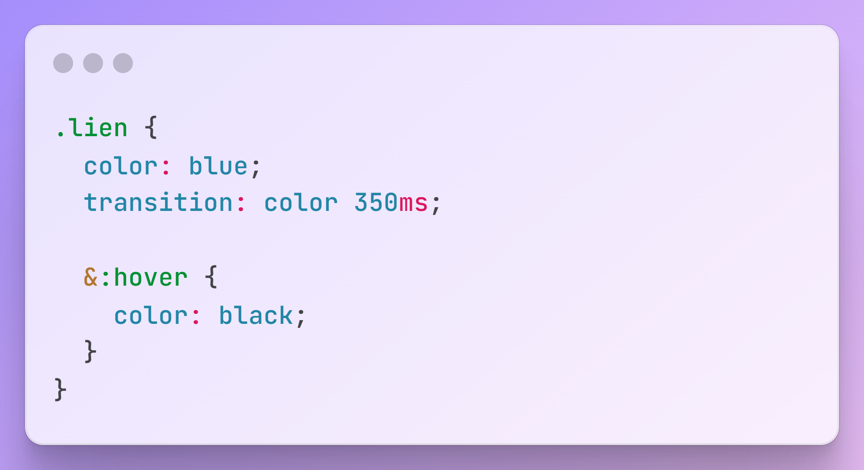
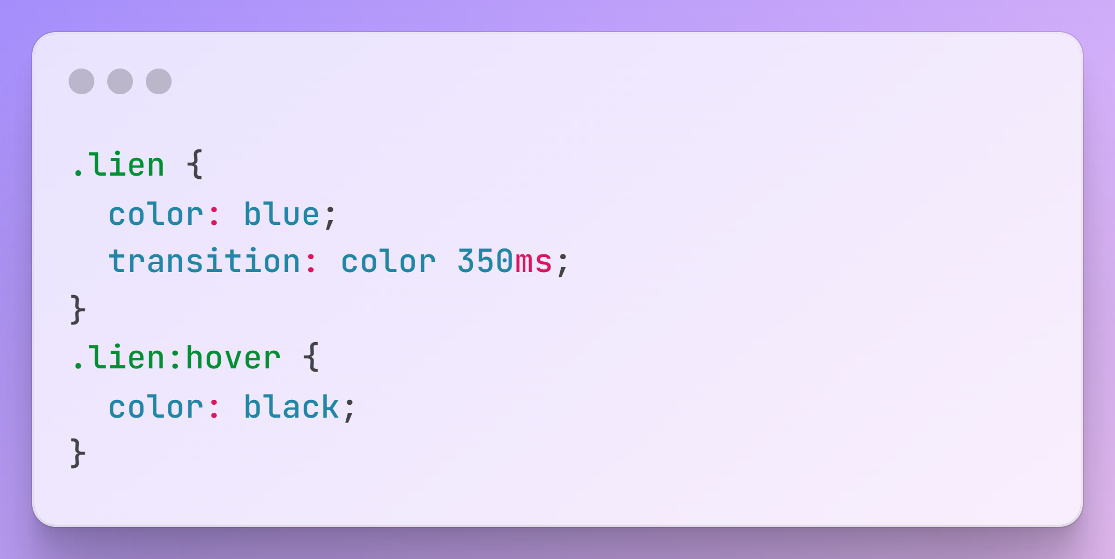
SASS / SCSS - Imbrication
L’esperluette (&) permet d’indiquer que ce qui suit doit être “collé” au sélecteur
Source(s) :
https://sass-lang.com/guide/#nesting

Slide 21
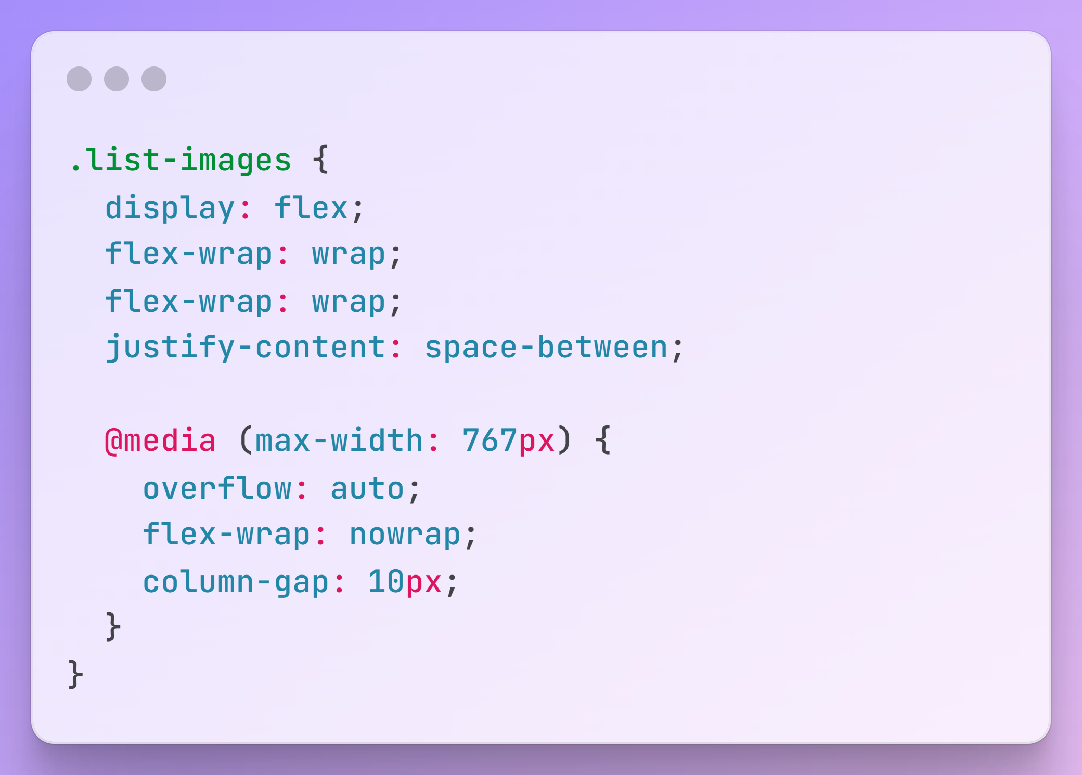
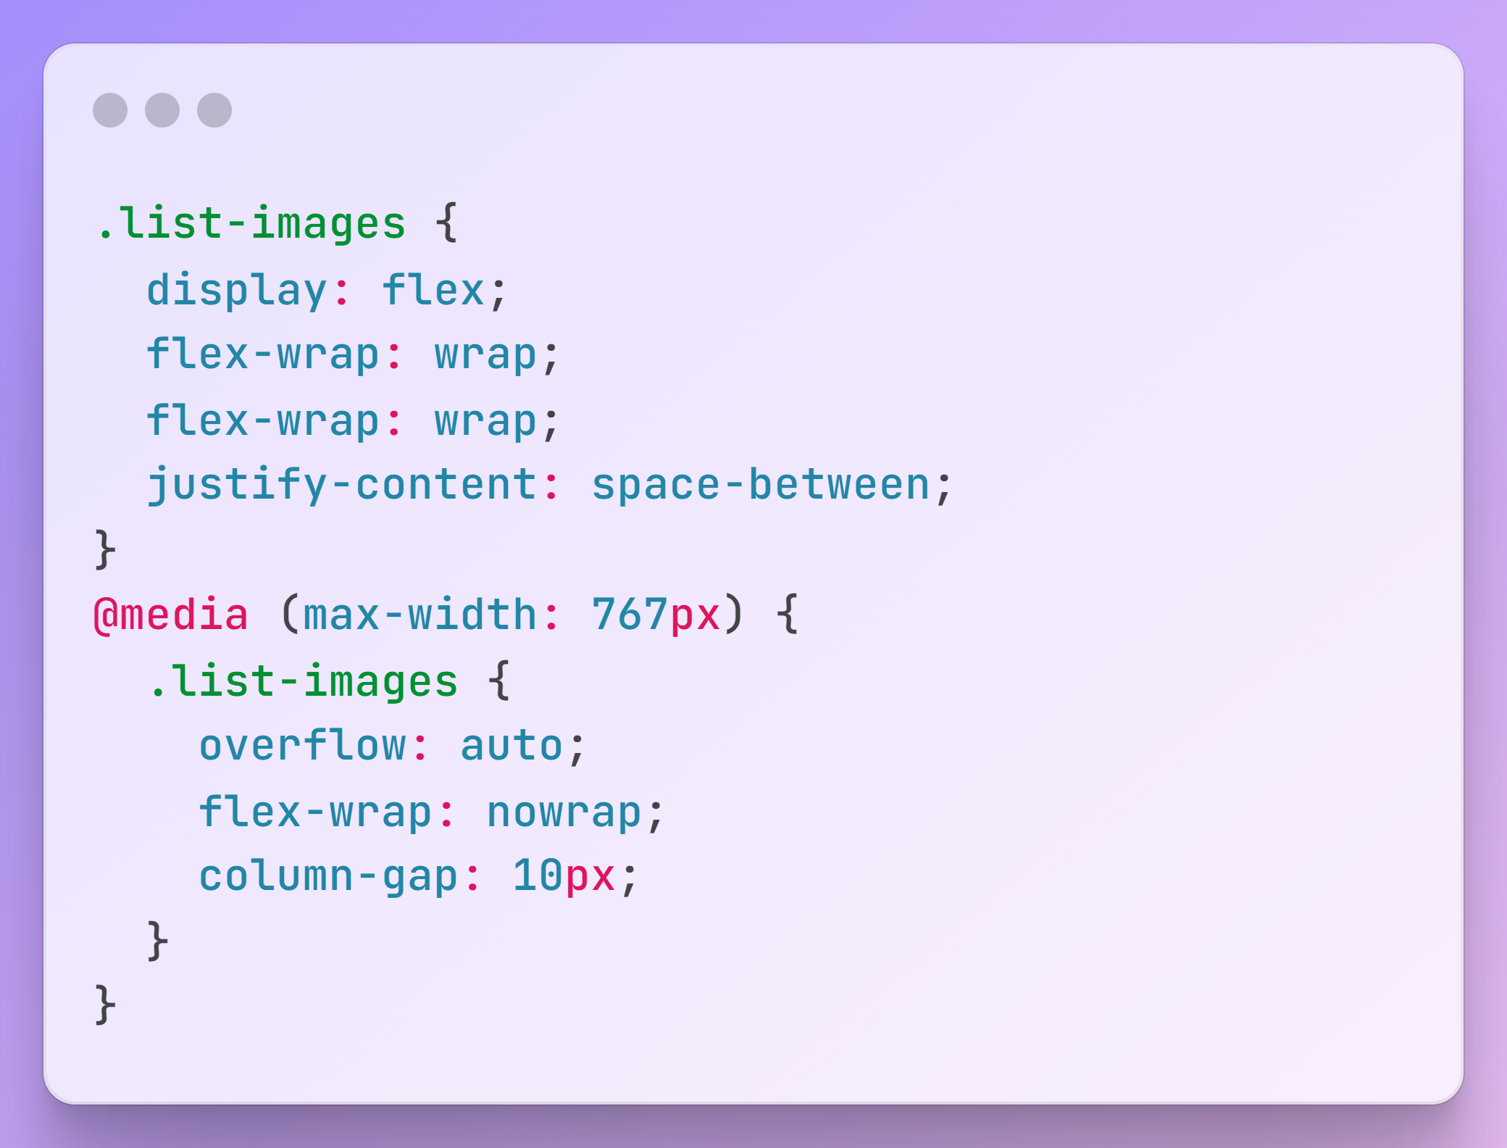
SASS / SCSS - Imbrication
Dans le cas d’une règle-at, on ne remet dans le sélecteur dedans, ainsi elle s’applique sur le sélecteur racine
Source(s) :
https://sass-lang.com/guide/#nesting

Slide 22
SASS / SCSS - Imbrication
Conseil : évitez de faire des imbrications trop profondes
  Création de sélecteurs CSS trop précis
Source(s) :
https://sass-lang.com/guide/#nesting

Slide 23
SASS / SCSS – Import / Module
Permet la séparation du code CSS en plusieurs fichiers (appelés “partials”)
  Fusion à la compilation
  Nécessite d’importer les fichiers
Fichiers importés sont préfixés par un underscore (_)
  Évite à SASS/SCSS de créer un fichier dédié
Source(s) :
https://sass-lang.com/guide/#modules
https://sass-lang.com/guide/#partials

Slide 24
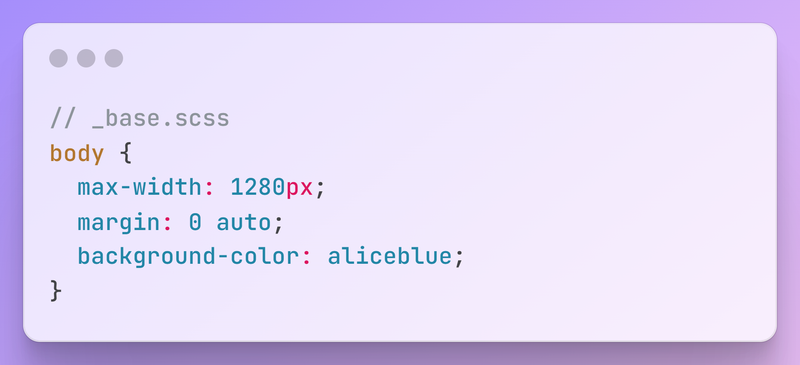
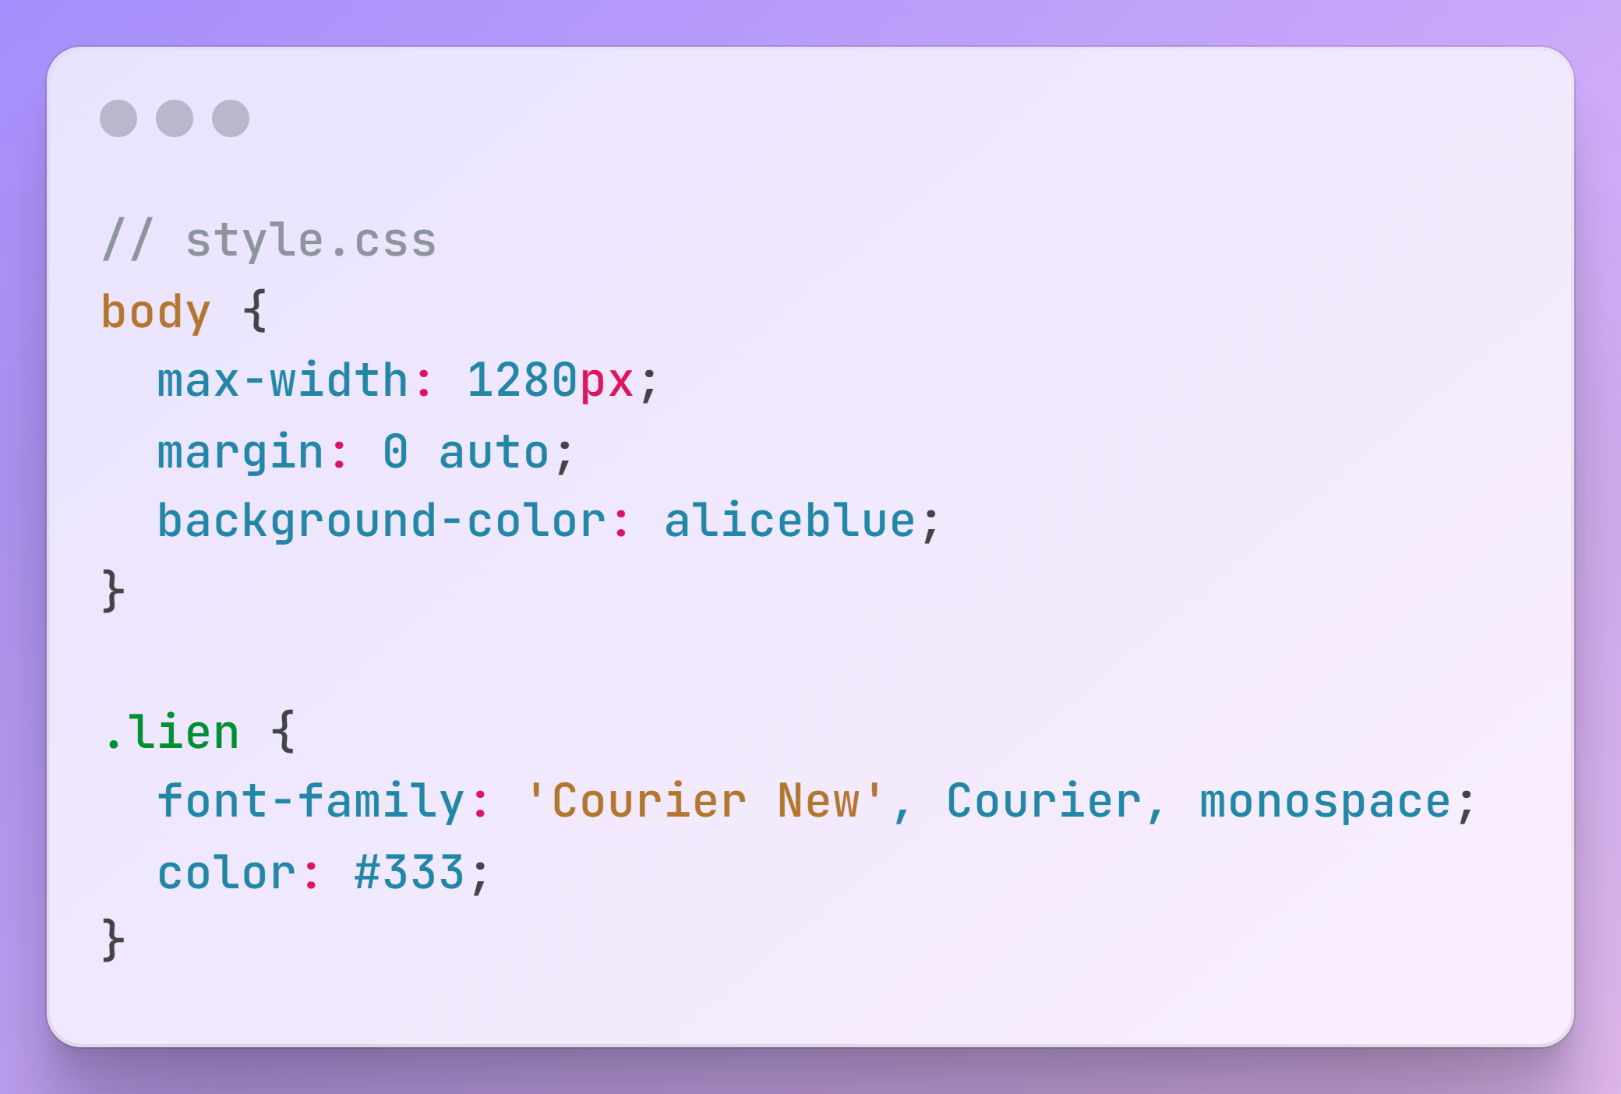
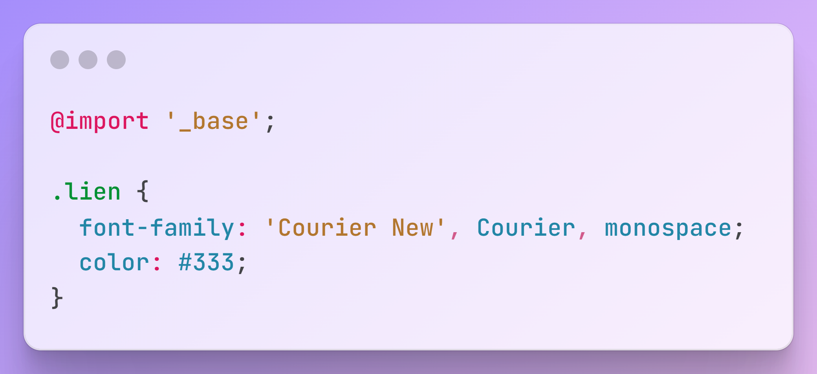
SASS / SCSS – Import / Module
A la compilation les deux fichiers sont fusionnés
Source(s) :
https://sass-lang.com/guide/#modules
https://sass-lang.com/guide/#partials

Slide 25
SASS / SCSS – Import / Module
La méthode “use” permet de faire la même chose mais de façon moderne
  A préconiser
  Ne fonctionne pas partout en revanche
Source(s) :
https://sass-lang.com/guide/#modules
https://sass-lang.com/guide/#partials

Slide 26
SASS/SCSS - Compilation
Action de transformer les fichiers sources en CSS
Plusieurs méthodes :
  En ligne (utilisation d’un playground – voir sources)
  Node js. Solution la plus répandue. Abordé en S5
  Extension VS Code
Source(s) :
https://sass-lang.com/playground/

Slide 27

SASS/SCSS - Compilation
Live Sass Compiler est une extension VS Code gratuite permettant de compiler le SASS et le SCSS en CSS
Source(s) :
https://marketplace.visualstudio.com/items?itemName=glenn2223.live-sass

Slide 28
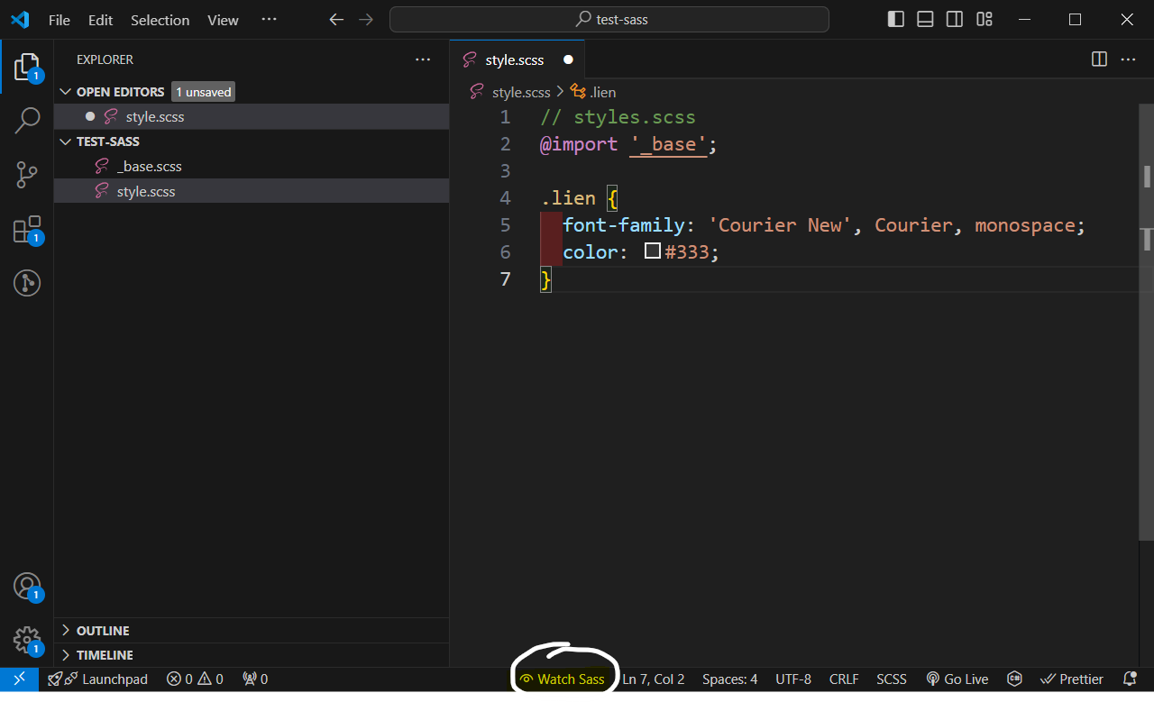
SASS/SCSS - Compilation
L’extension rajoute l’option “watch Sass” et après chaque sauvegarde de fichiers .scss ou .sass...
Source(s) :
https://marketplace.visualstudio.com/items?itemName=glenn2223.live-sass

Slide 29
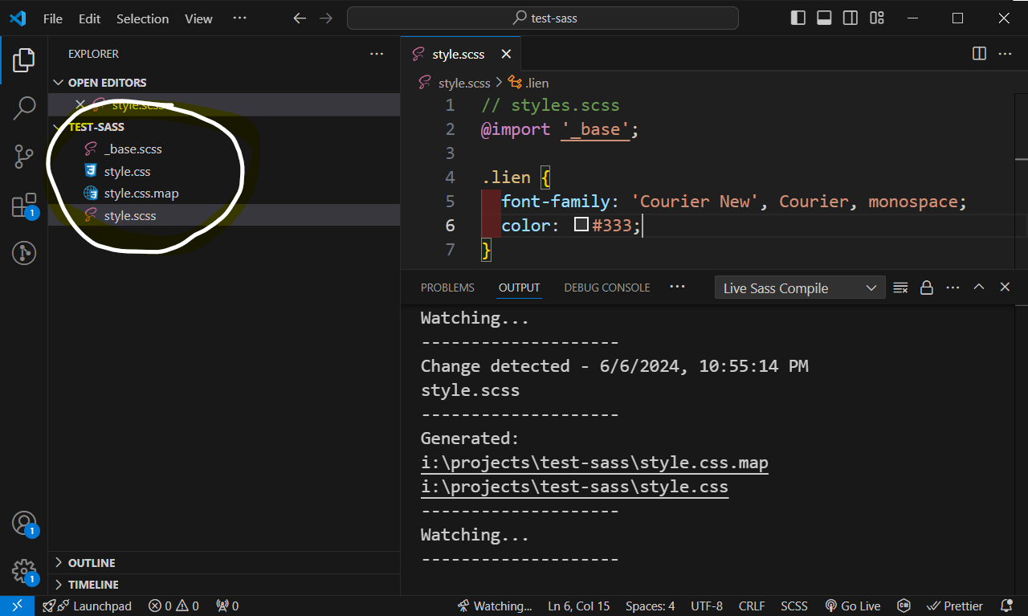
SASS/SCSS - Compilation
...nos fichiers sont compilés en CSS
Source(s) :
https://marketplace.visualstudio.com/items?itemName=glenn2223.live-sass

Slide 30
*.css.map
Permet d’indiquer où se trouve le code CSS compilé dans les fichiers SCSS
N’a pas besoin d’être commité via git
  Tout comme le fichier CSS compilé

Slide 31
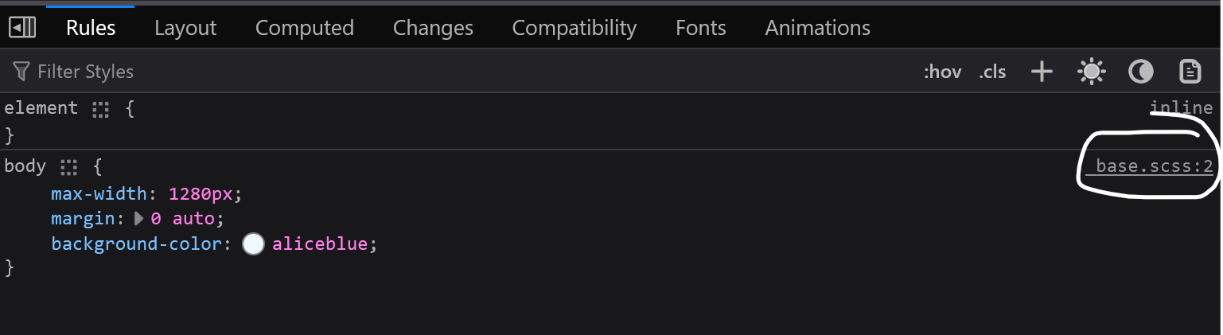
SASS/SCSS - Compilation
Dans le navigateur, le source map permet de savoir dans quel fichier SCSS se trouvent nos sélecteurs CSS

Slide 32
Pratiquons ! - Découvrons SASS/SCSS
Pré-requis :
Avoir la ressource ressources/scss
A télécharger ici : https://download-directory.github.io/?url=https%3A%2F%2Fgithub.com%2FDanYellow%2Fcours%2Ftree%2Fmain%2Fintegration-web-s3%2Fcours-magistraux%2Fnumero-1%2Fressources

Slide 33
Questions ?

